Slide 1
Курильский заповедник.
900igr.net

Slide 2
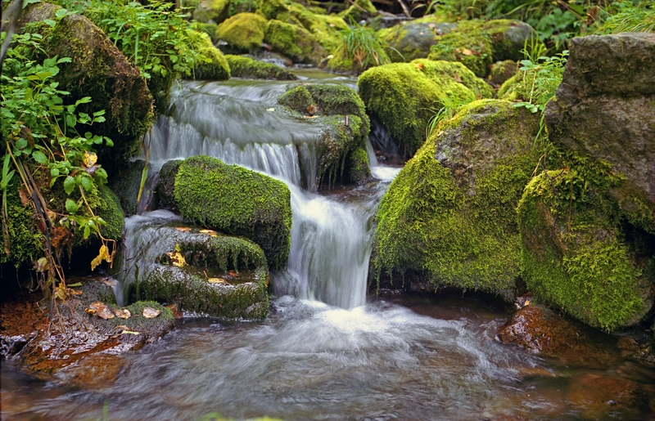

Slide 3
Расположение и история создания Курильского заповедника.
Заповедник «Курильский» расположен в Южно-Курильском районе Сахалинской области на острове Кунашир и прилегающих к нему островах Малой Курильской гряды (Демина, Осколки (Лисьи, Шишки; скалы Пещерная, Парус, Свеча, Кира)) Остров Кунашир самый южный остров Большой Курильской гряды, отделен от Японии нешироким проливом. Остров вытянут с юго-запада на северо-восток на 123 км. В северной части остров расширяется до 30 км, а местами сужается до 4 км. Общая площадь заповедника 65 365 га, площадь охранных зон 41 465 (без морской акватории). Центральная усадьба заповедника расположена в пгт. Южно-Курильск (административный центр Южно-Курильского р-на). Заповедник «Курильский» состоит из трёх разобщённых участков: участок № 1 Северный Кунаширский, площадь 49899 га; участок № 2 Южный Кунаширский, площадь 15366 га; участок Малой Курильской гряды, площадь 100 га.
Федеральный биологический заказник «Малые Курилы», административно подчиненный заповеднику «Курильский», учрежден приказом Главохоты РСФСР от 13 мая 1983г. № 163. Заказник «Малые Курилы» расположен в пределах Южно-Курильского района Сахалинской области на островах Малой Курильской гряды: Шикотан, Зеленый, Юрий, Танфильева, Анучина с прилегающими к ним скалами, балками, рифами и одномильной акваторией территориальных вод нашей страны. Общая площадь заказника 45 000 га, из них земельных участков 19800 га, площадь акватории 25200 га. Центральная усадьба расположена на острове Шикотан в пос. Крабозаводское.

Slide 4
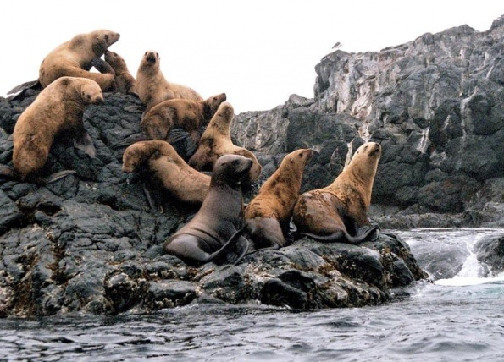

Slide 5
Природа Курильского заповедника.
Кальдера вулкана Головнина - уникальна с различных точек зрения: с научной- проявления современного вулканизма, своеобразие растительного покрова, редкая энтомофауна (реликтовые виды), своеобразие почв, геологического строения, геотермальные проявления; с эстетической- наиболее красивый природный объект южной части Кунашира - огромная вулканическая котловина с зеркальным озером Горячее и грязевым, молочного цвета озером Кипящее, разделенными между собой куполами-выжимками магмы при последнем извержении.

Slide 6
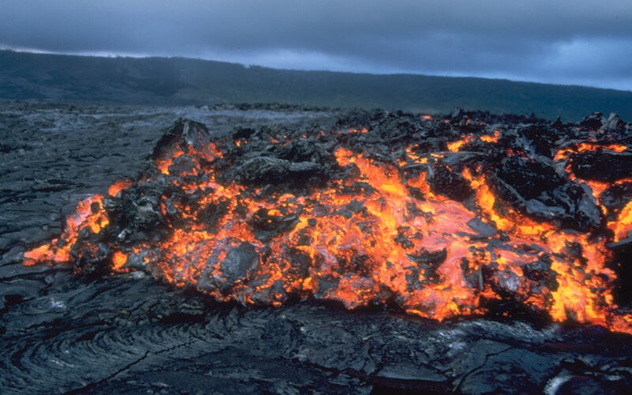

Slide 7
Вулкан Тятя. На склонах вулкана (1819м) наиболее отчетливо представлена высотная поясность растительности. С эстетической точки зрения это наиболее красивый природный объект северной части Кунашира. Вулкан Тятя считается одним из самых красивых в мире по красоте и правильности форм. На примере бокового кратера Отважный, который образовался в результате последнего извержения вулкана в 1973г., центрального кратера на вершине, мааров на северном склоне вулкана - представлена возможность научного изучения всего комплекса проявлений современного вулканизма.

Slide 8
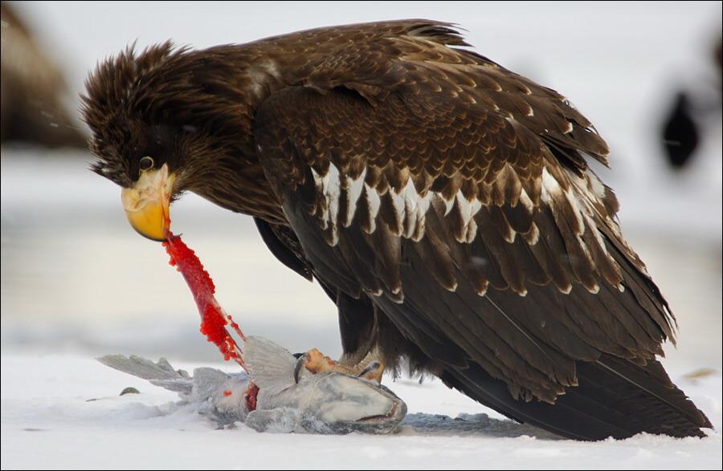

Slide 9
Животные Курильские заповедники.
Наиболее богатой является орнитофауна острова, которая насчитывает более 260 видов 18 отрядов. Видовой состав наземных позвоночных не очень богат. Самый крупный представитель фауны-бурый медведь. Встречаются также - лисица, соболь, ласка, акклиматизированная в начале 80-ых годов европейская норка, заяц, мышевидные грызуны - красно-серая полевка, японская мышь, шикотанская полевка, серая крыса, 5 видов землероек-бурозубок. Отмечено 7 видов рукокрылых. Здесь обитают виды лососевых, свойственные Охотскому морю. В пресноводных водоемах острова встречаются 22 вида рыб (горбуша, кета, сими, сахалинский таймень, красноперка, мальма, корюшка-зубатка, корюшка малоротая, колюшки, камбала речная и др.).
В акватории прибрежных вод встречаются ларго или обыкновенный тюлень, сивуч, Курильский калан, северный морской котик, несколько видов китоообразных (косатка, горбатый кит, серый дельфин и др.).
Герпетофауна насчитывает 4 вида: 3 вида полозов и 1 вид ящерицы - сцинк дальневосточный. На острове встречаются 3 вида амфибий. Фауна беспозвоночных богата, уникальна, своеобразна и практически не изучена. В Летопись природы заповедника занесено всего 684 видов беспозвоночных, в том числе насекомых 617 видов. Но это далеко не полный список. Практически каждая научно-исследовательская экспедиция данного профиля находит виды беспозвоночных ранее не зарегистрированные для территории района.

